Slide 1
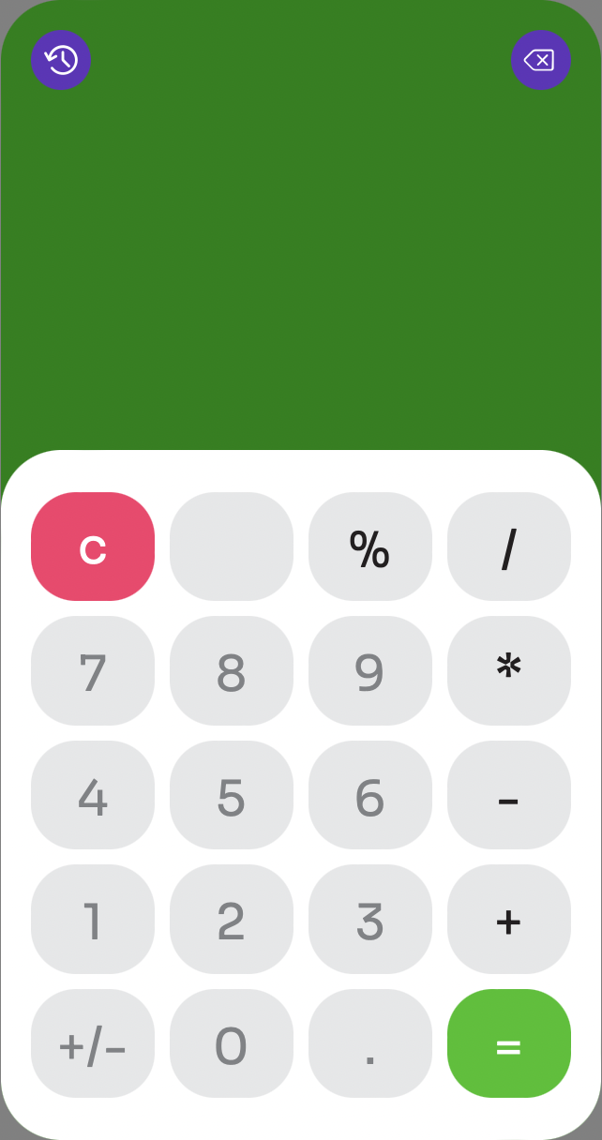
Напреден Веб дизајн
Име Презиме Индекс

Slide 2
Содржина
Што е калкулатор?
Електронски калкулатор
Разлика меѓу физички и електронски калкулатор
Операции на калкулаторот

Slide 3
Што е калкулатор
Калкулатор е уред или алатка која се користи за извршување на математички пресметки, често вклучува аритметички операции како што се собирање, одземање, множење и делење. Тоа може да биде физички уред со копчиња или софтверска апликација на компјутер или мобилен уред. Калкулаторите може да се користат за различни цели, од основни пресметки како балансирање на чекова книшка до посложени научни и инженерски пресметки.

Slide 4
Електронски калкулатор
Електронскиот калкулатор, е програма дизајнирана да врши математички пресметки на компјутер или мобилен уред. Тоа е дигитална верзија на физички калкулатор со копчиња за внесување нумерички вредности и математички операции. Електронските калкулатори можат да вршат широк опсег на математички операции, вклучувајќи основни аритметички, тригонометриски функции, логаритми и понапредни математички операции. Некои електронски калкулатори имаат и специјализирани функции за научни, финансиски или статистички пресметки. Електронските калкулатори најчесто се користат во бизнисот, образованието и истражувањето и често се вклучени како дел од софтверски пакети за продуктивност или оперативни системи за мобилни уреди.

Slide 5
Разлика меѓу физички и
електронски калкулатор
Главната разлика помеѓу физичкиот калкулатор и електронскиот калкулатор е во тоа што физичките калкулатори обично имаат физички копчиња и екран за прикажување, додека електронските калкулатори имаат дигитален екран и копчиња кои се интегрирани во софтверскиот интерфејс на уредот. Дополнително, електронските калкулатори често имаат понапредни математички функции и можат да вршат посложени пресметки од физичките калкулатори. И како главна придобивка, електронскиот калкулатор го имаме секаде, затоа што телефоните не се забораав никаде.

Slide 6
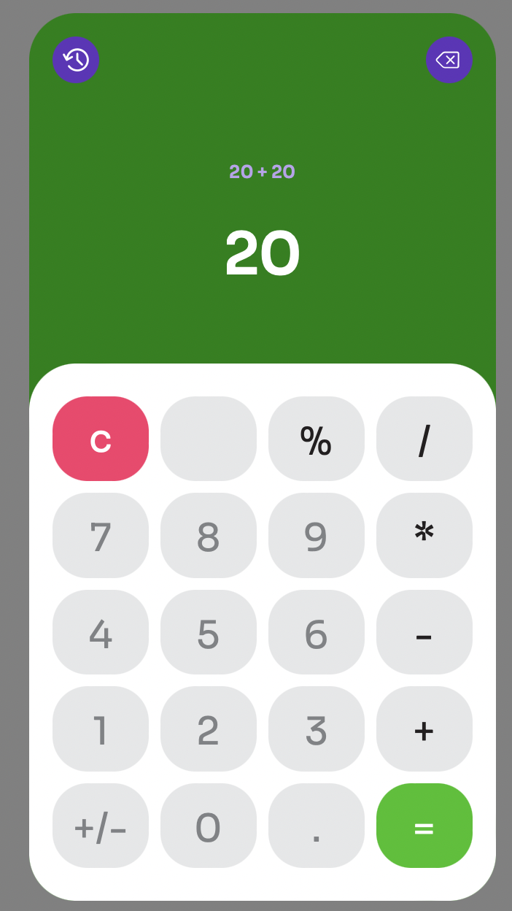
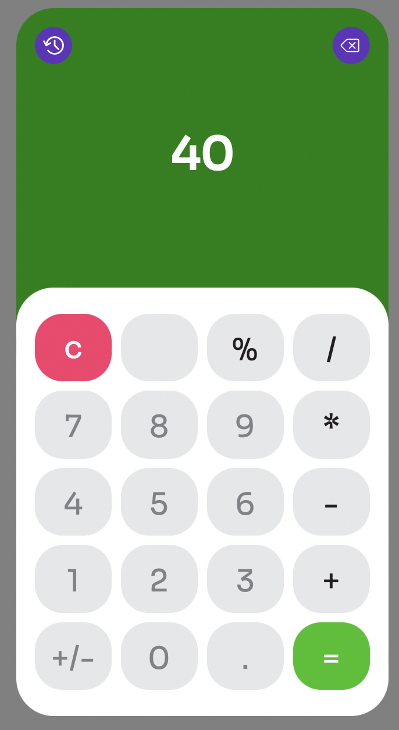
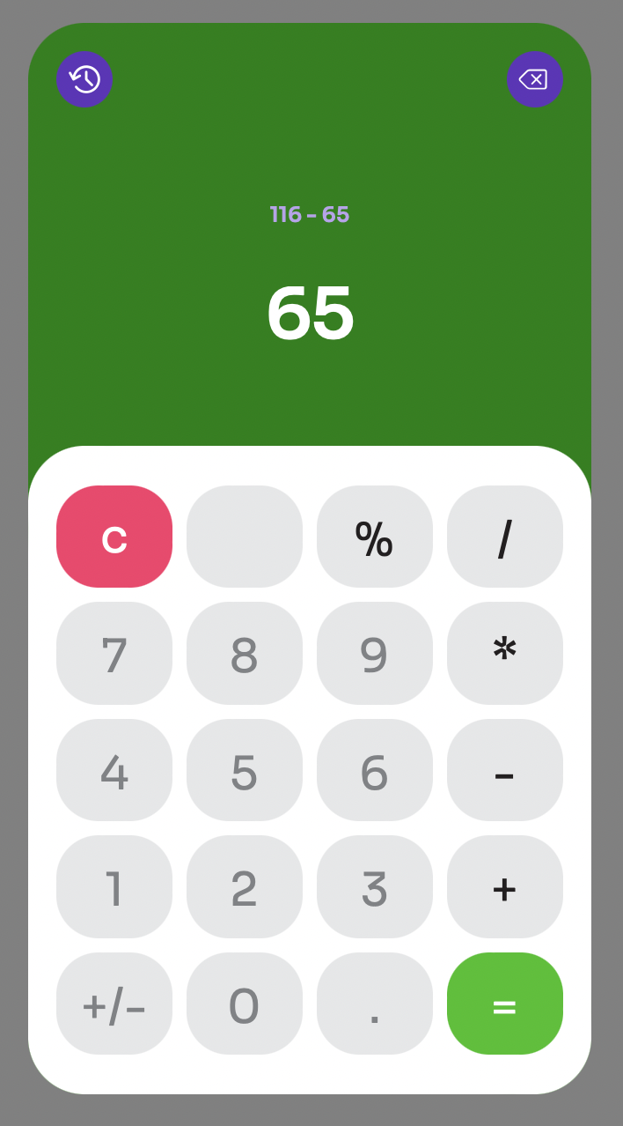
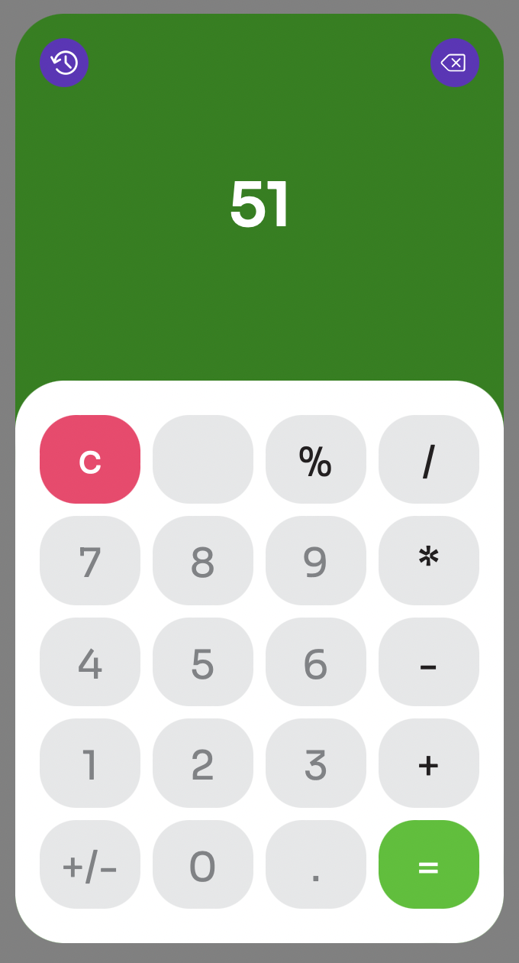
Операции на калкулаторот
Собирање
Одземање

Slide 7
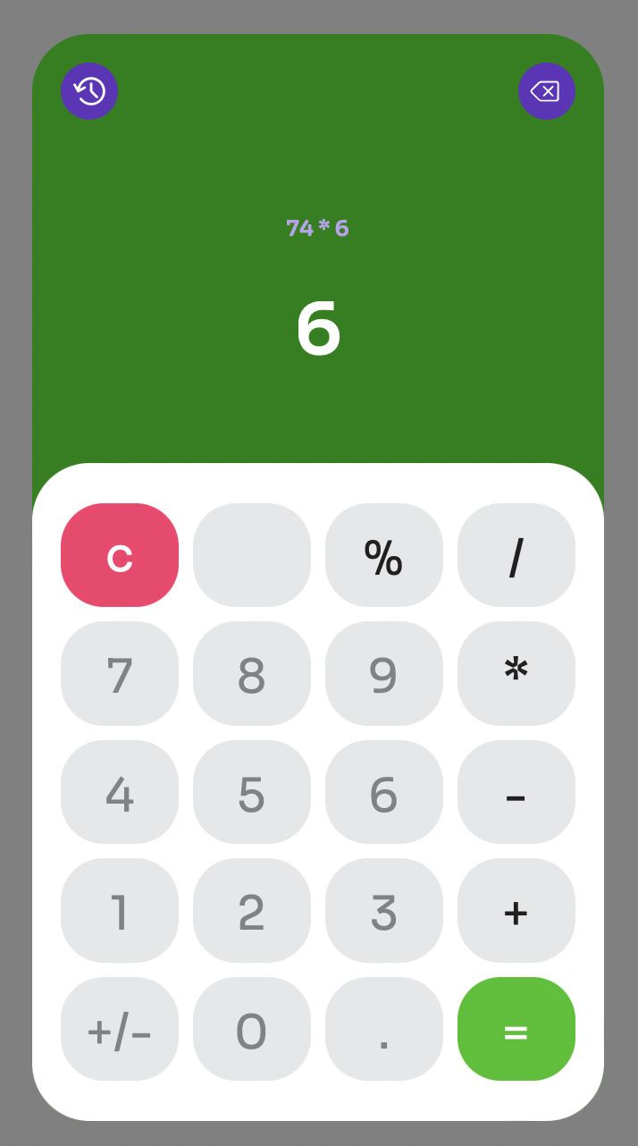
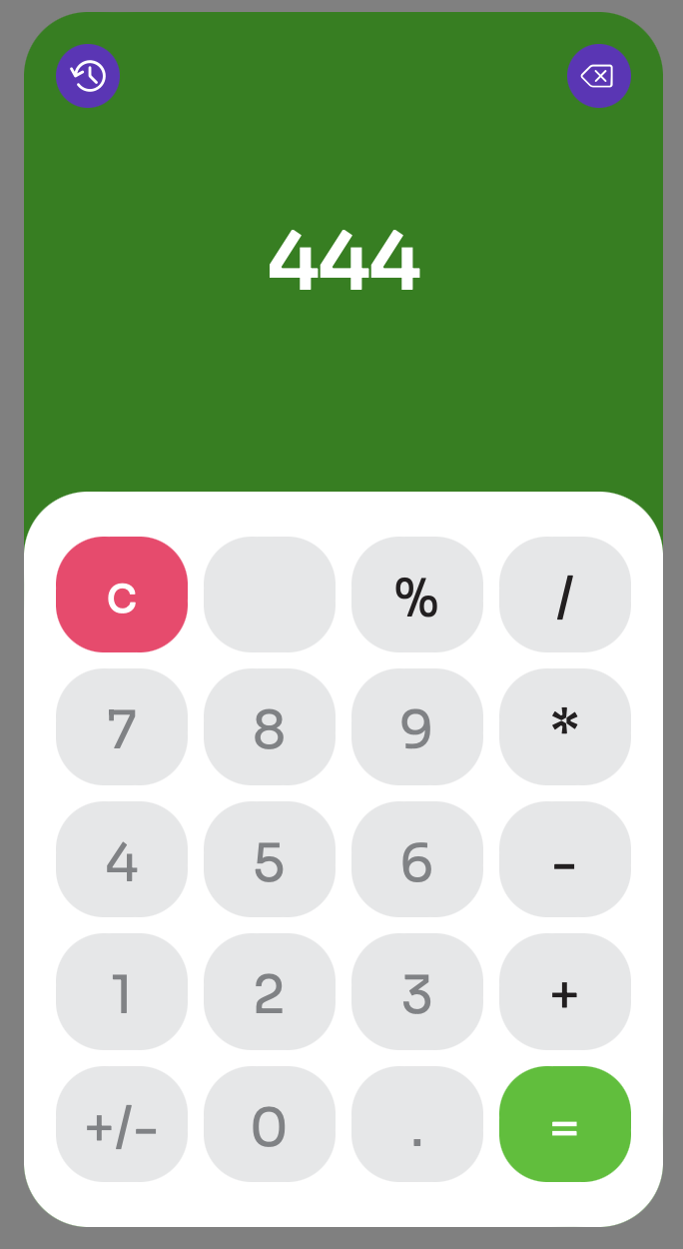
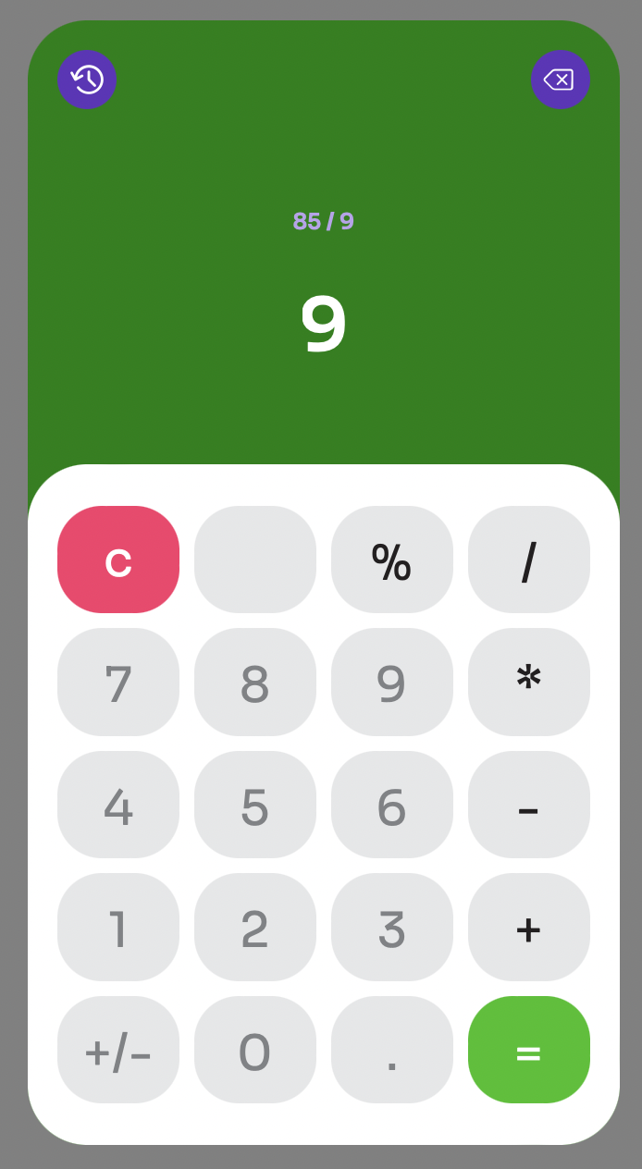
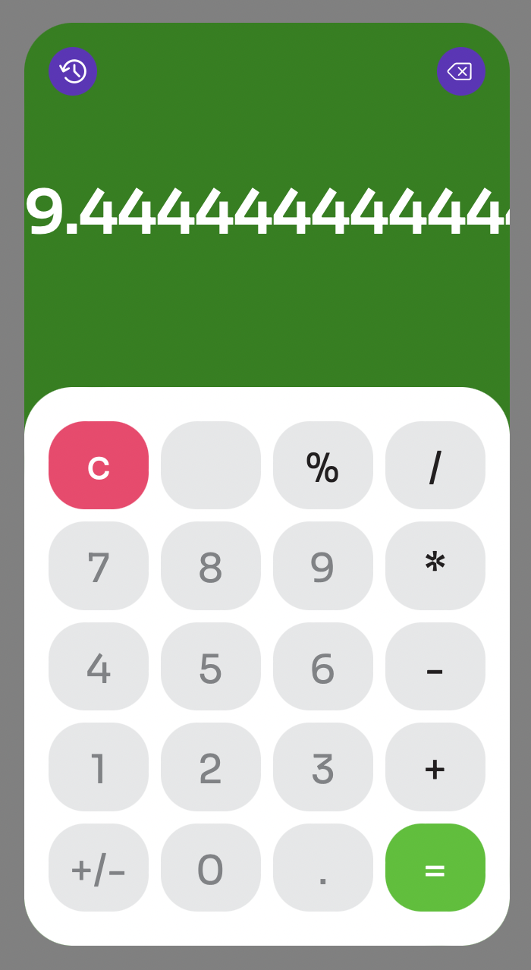
Операции на калкулаторот
Множење
Делење

Slide 8
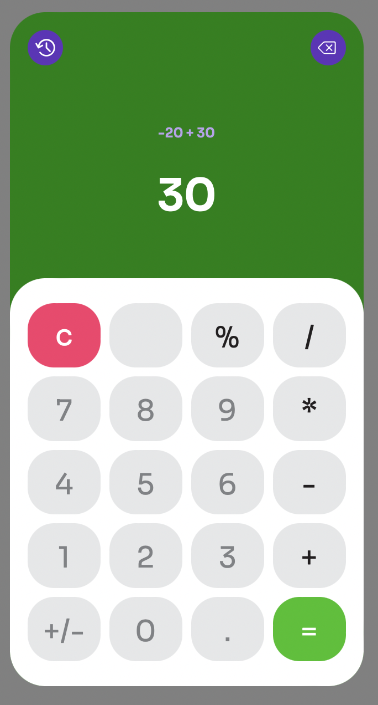
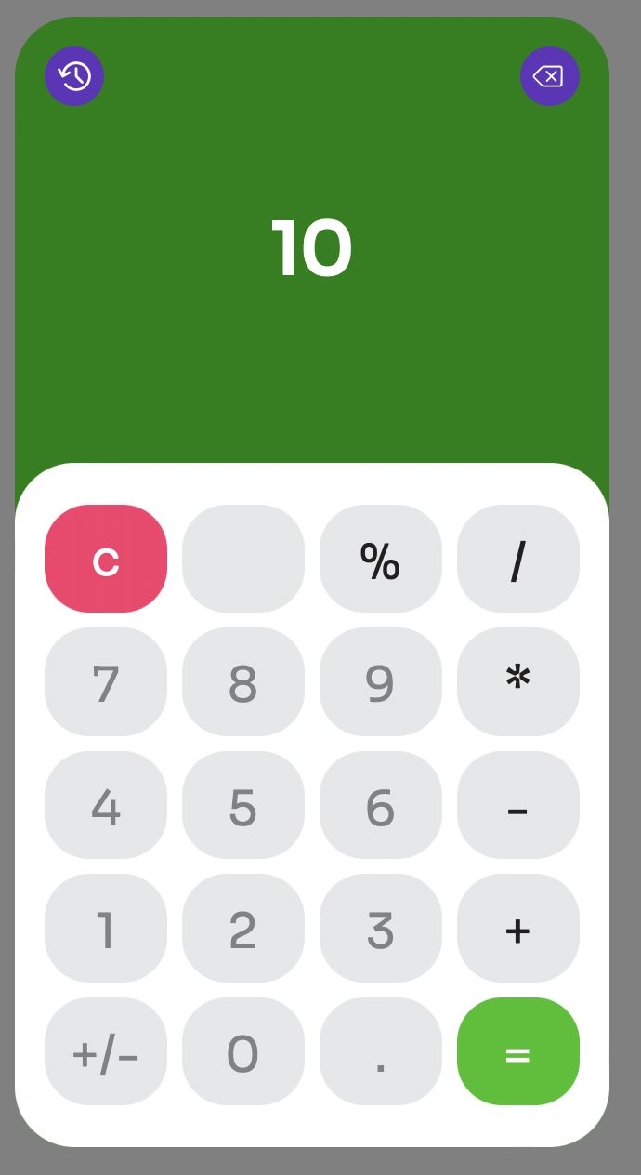
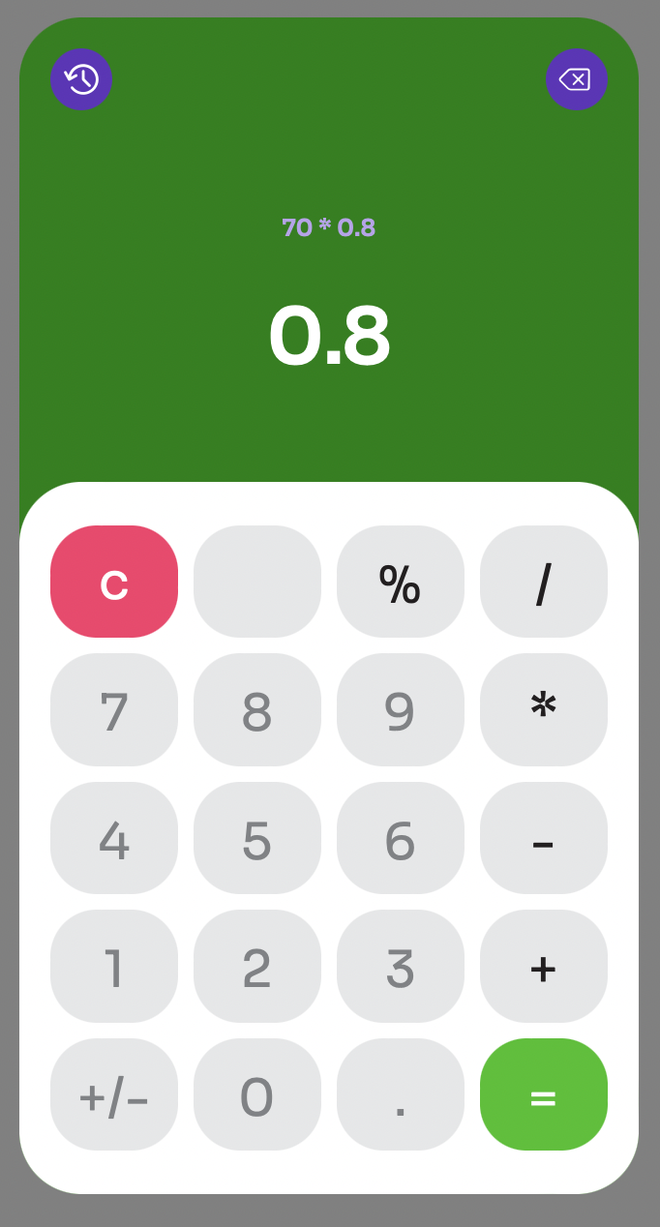
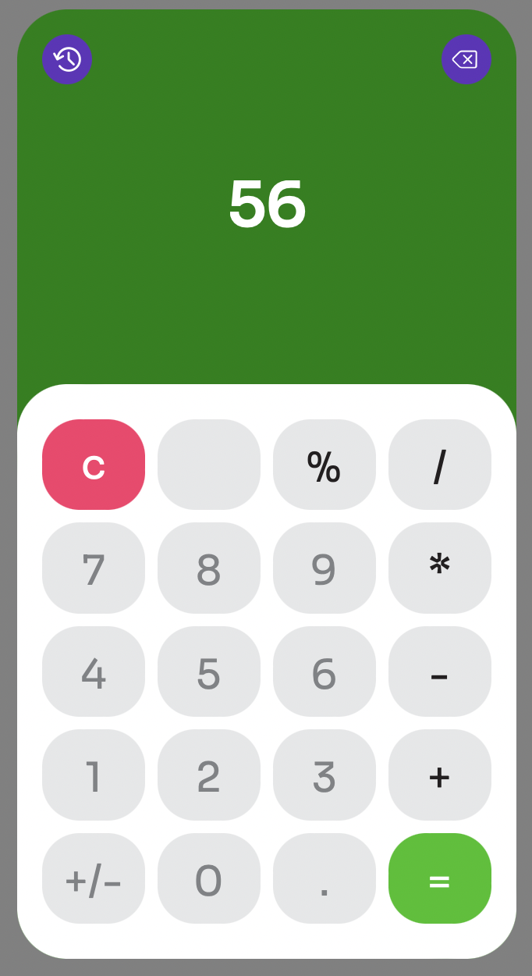
Операции на калкулаторот
Собирање негативни броеви
Процент

Slide 9
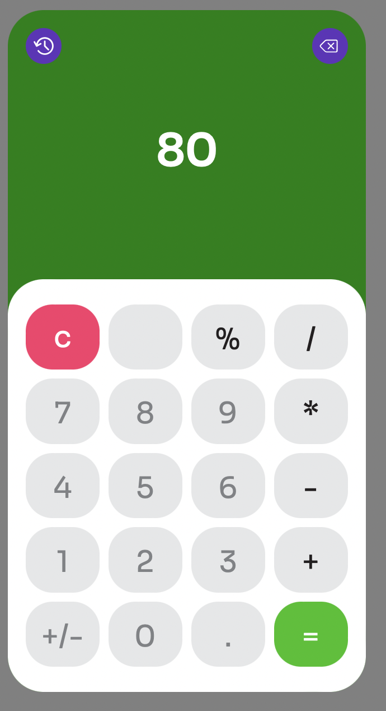
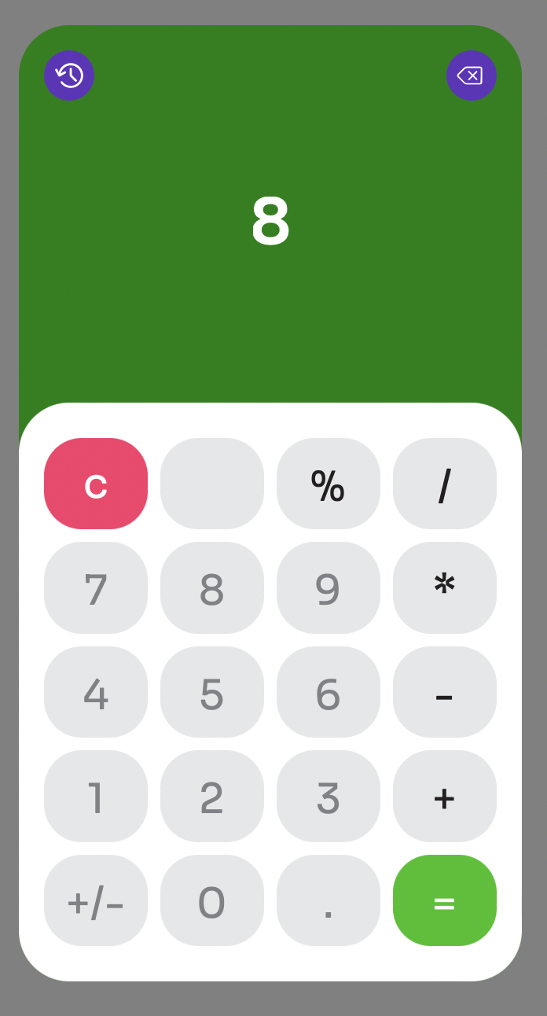
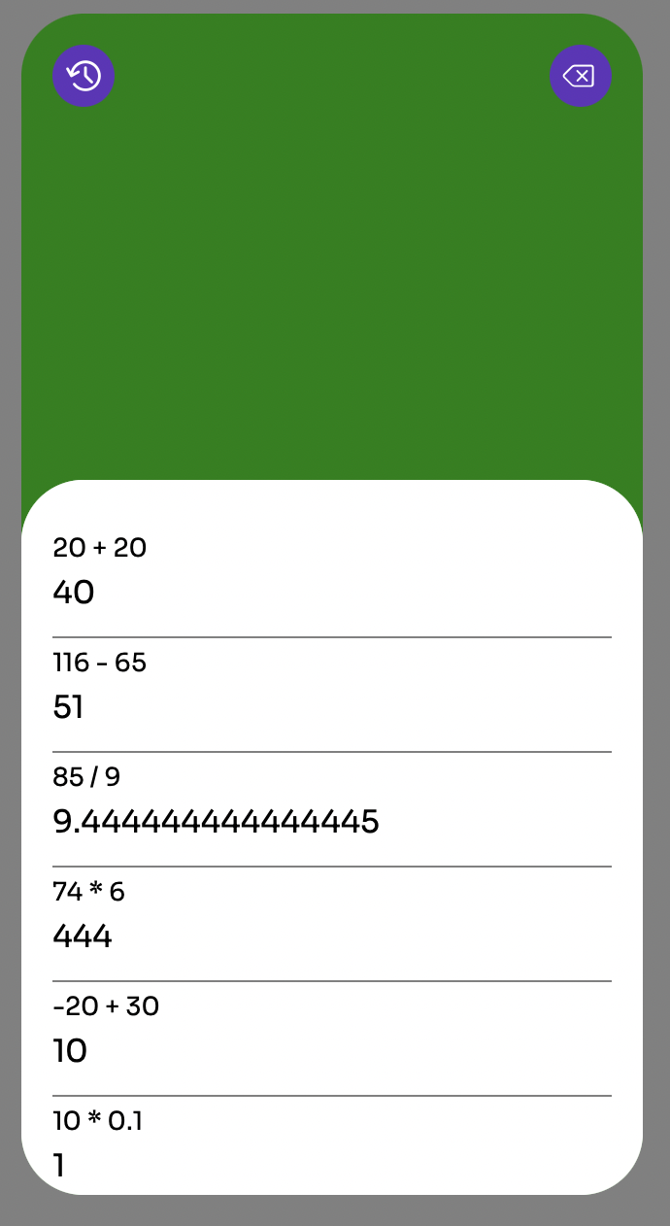
Операции на калкулаторот
Бришење
Историја на пресметки

Slide 10
Благодарам
на вниманието

